Slide 1

Mes premiers pas avec Instagram
Découvrir les réseaux sociaux
Paul Maréchal - 2024

Slide 2

Objectif de l’atelier
Comprendre le fonctionnement de l’application Instagram

Slide 3
Sommaire
Quelques chiffres
Instagram, c’est quoi ?
Instagram, un peu de vocabulaire
Modifier son profil
Les onglets d’instagram
Accéder aux paramètres
Publier une photo ou vidéo

Slide 4
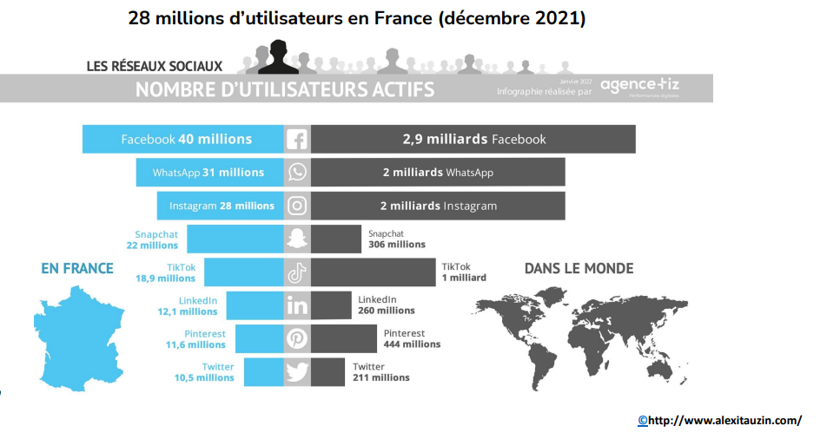
Instagram : Quelques chiffres

Slide 5
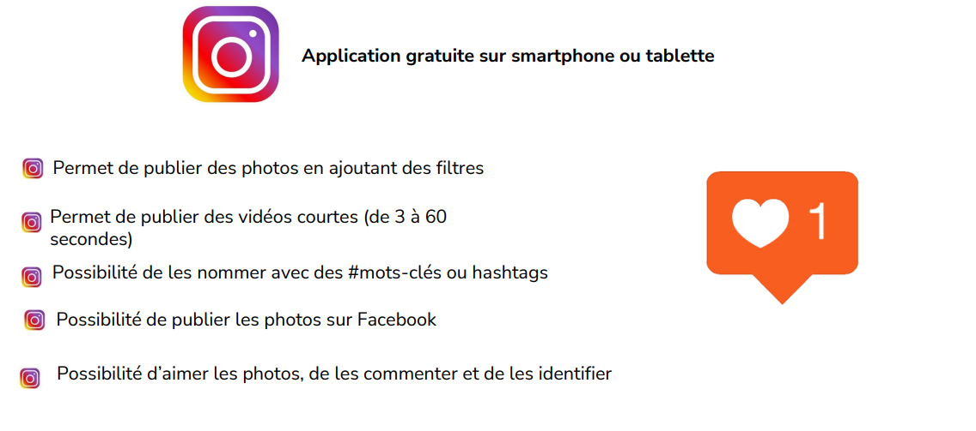
Instagram, c’est quoi ?

Slide 6

Instagram, c’est quoi ?

Slide 7
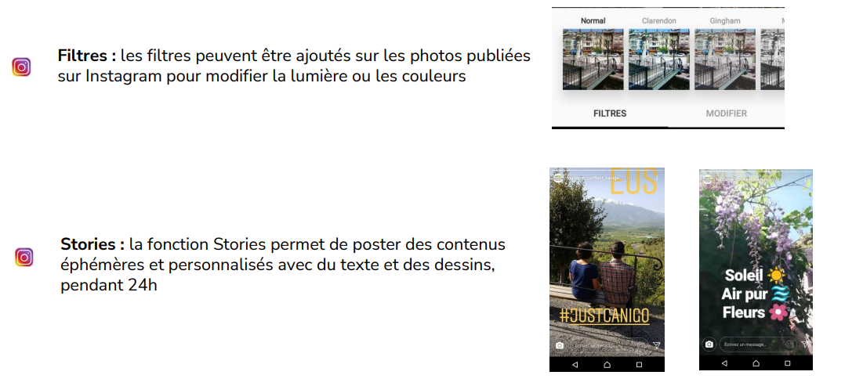
Un peu de vocabulaire

Slide 8
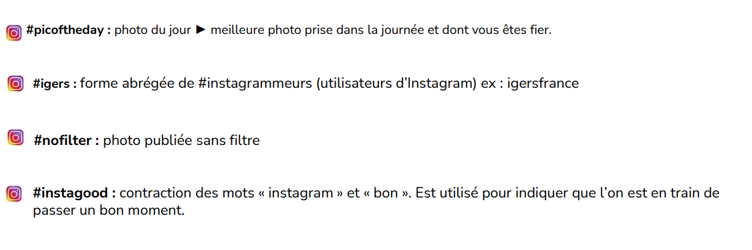
Un peu de vocabulaire

Slide 9
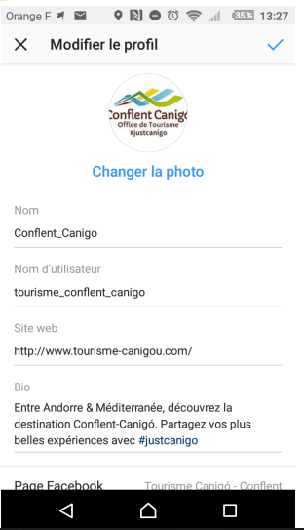
Modifier son profil
Pour personnaliser votre profil, cliquez sur « modifier votre profil »
Nom : Votre prénom et nom
Nom d’utilisateur : C’est avec cet identifiant que l’on va retrouver votre compte
Bio : Une petite biographie pour vous décrire

Slide 10
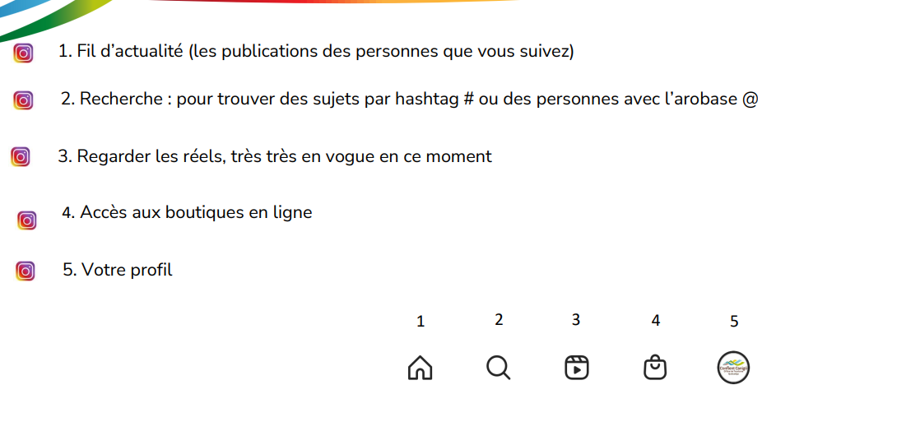
Les onglets d’instagram

Slide 11
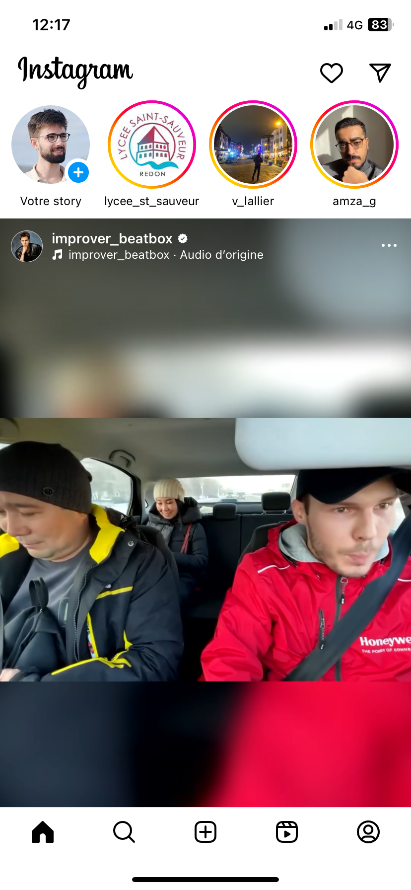
Les onglets d’instagram
1. Le fil d’actualité
Vos messages privés
Vos notifications
Pour aimer une publication, faire un « double tap » sur la photo !
Faire une publication, une story, un réel
Accéder à votre profil

Slide 12
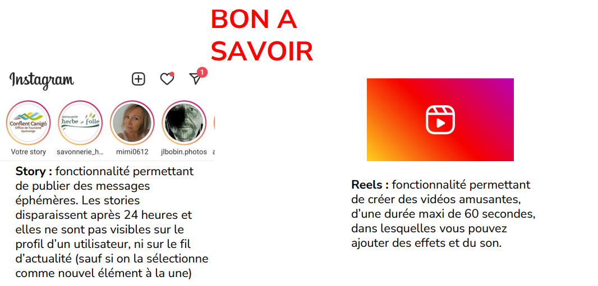
Les onglets d’instagram

Slide 13
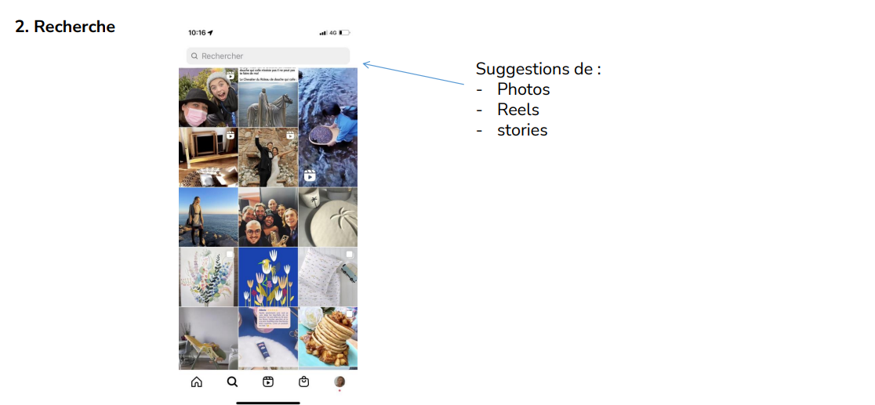
Les onglets d’instagram

Slide 14
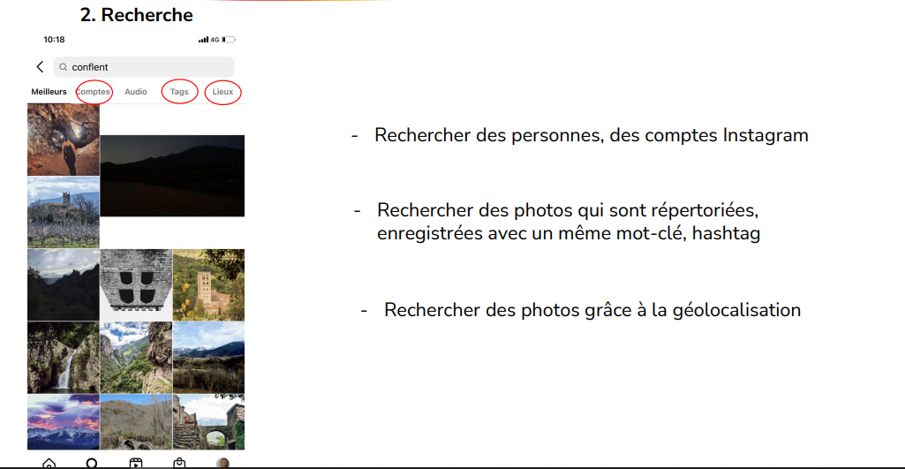
Les onglets d’instagram

Slide 15
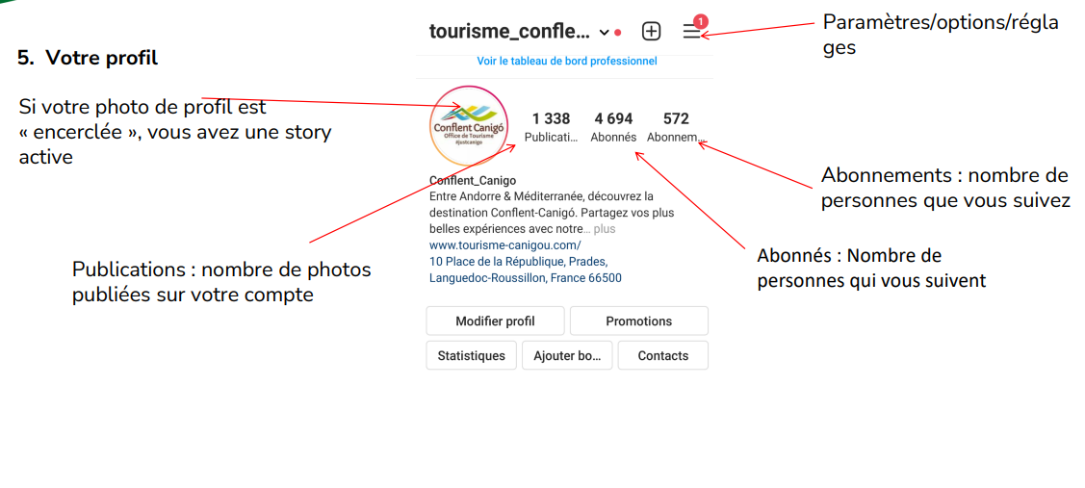
Les onglets d’instagram

Slide 16
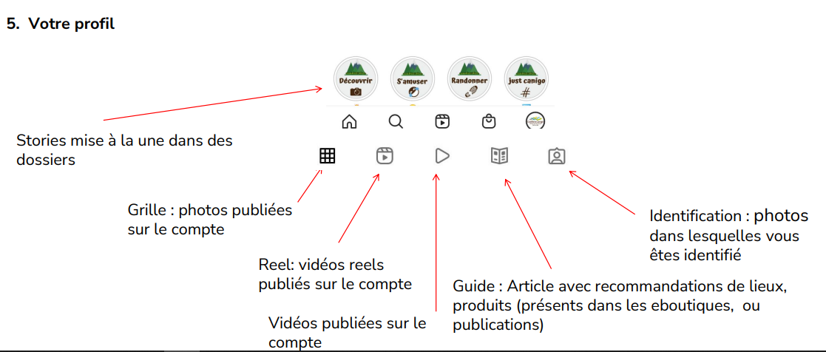
Les onglets d’instagram

Slide 17
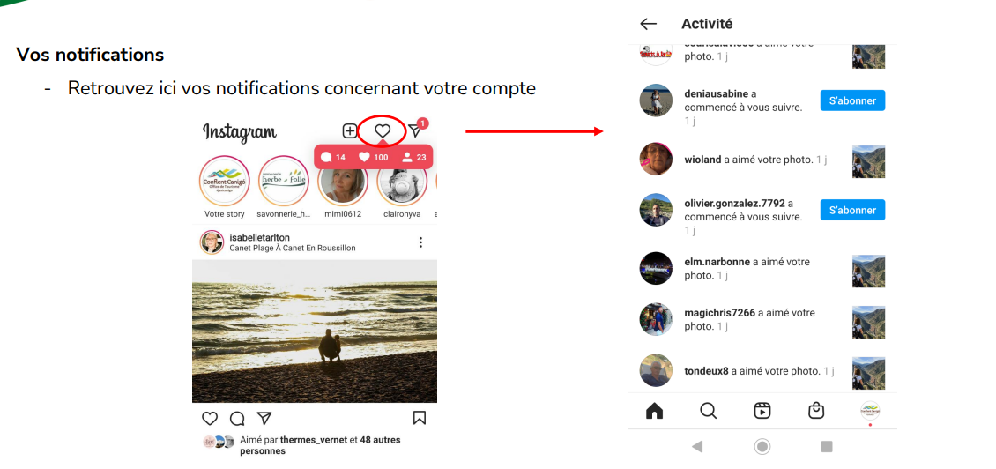
Les onglets d’instagram

Slide 18
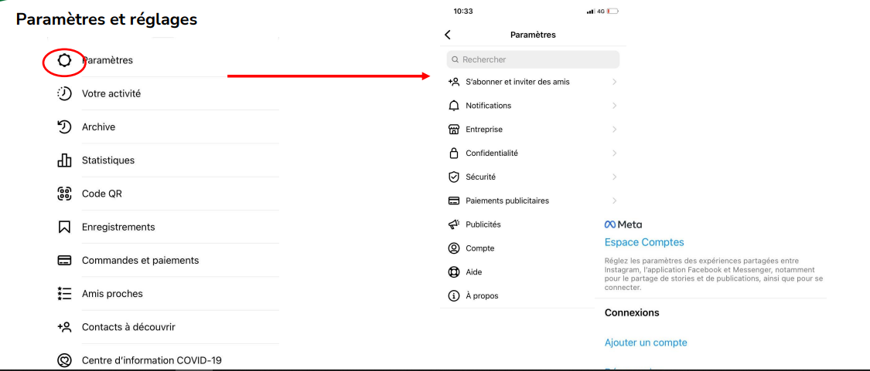
Les paramètres d’instagram
Choisir les notifications à recevoir
Rendre son profil public ou privé, qui peut nous identifier, nous contacter

Slide 19
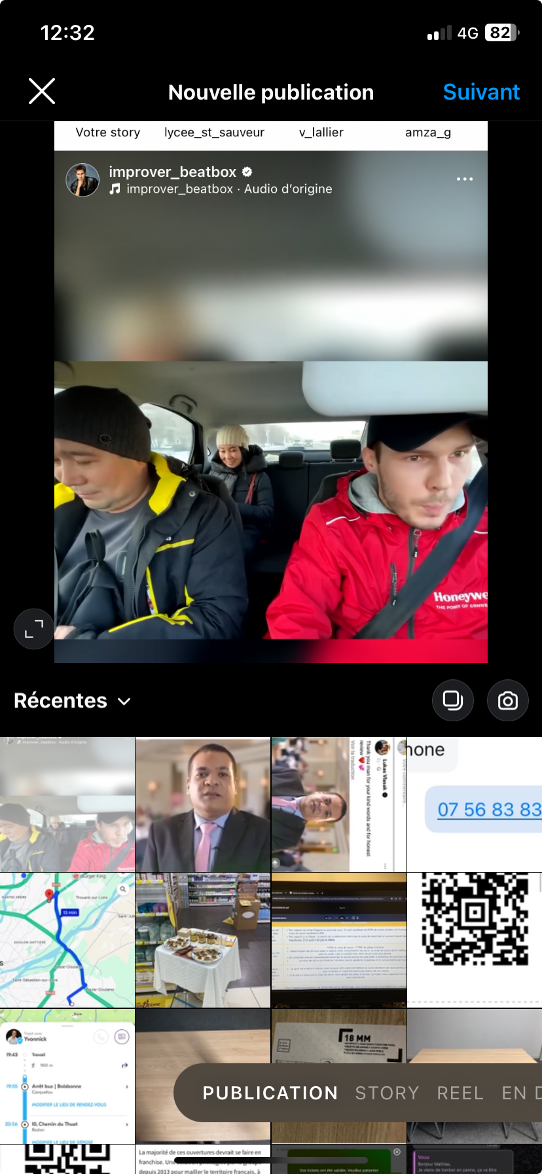
Publier sur instagram
Etape 1
Pour créer un « caroussel »
Pour choisir de publier une photo de sa galerie
« Swiper » pour choisir de publier story, publication ou réel

Slide 20
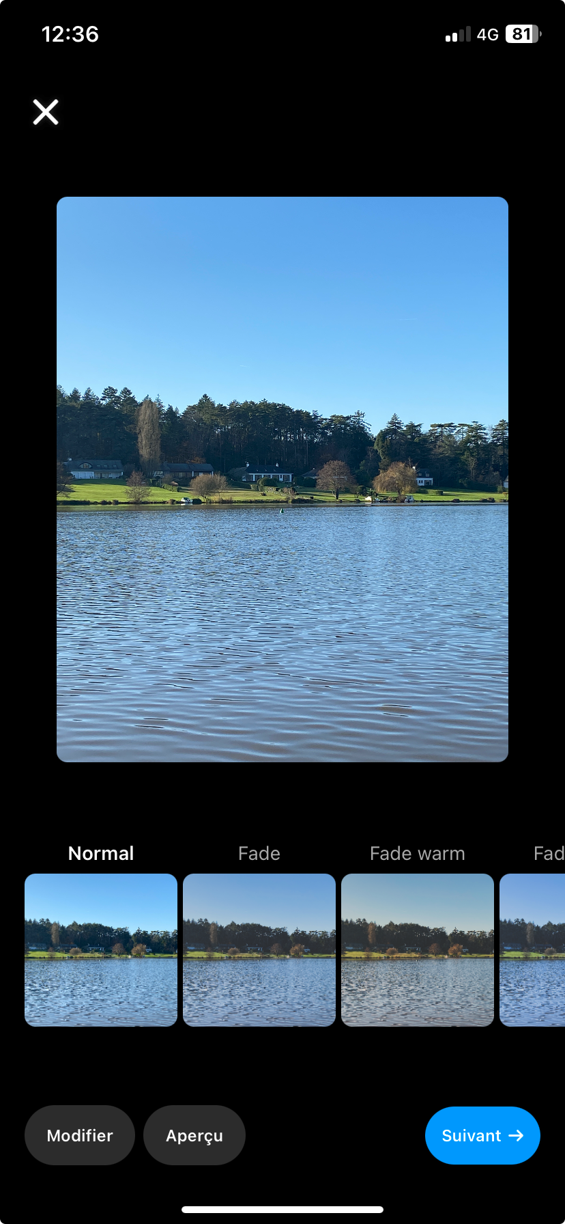
Publier sur instagram
Etape 2
Choisir un filtre
Retoucher la photo
Passer à l’étape suivante

Slide 21
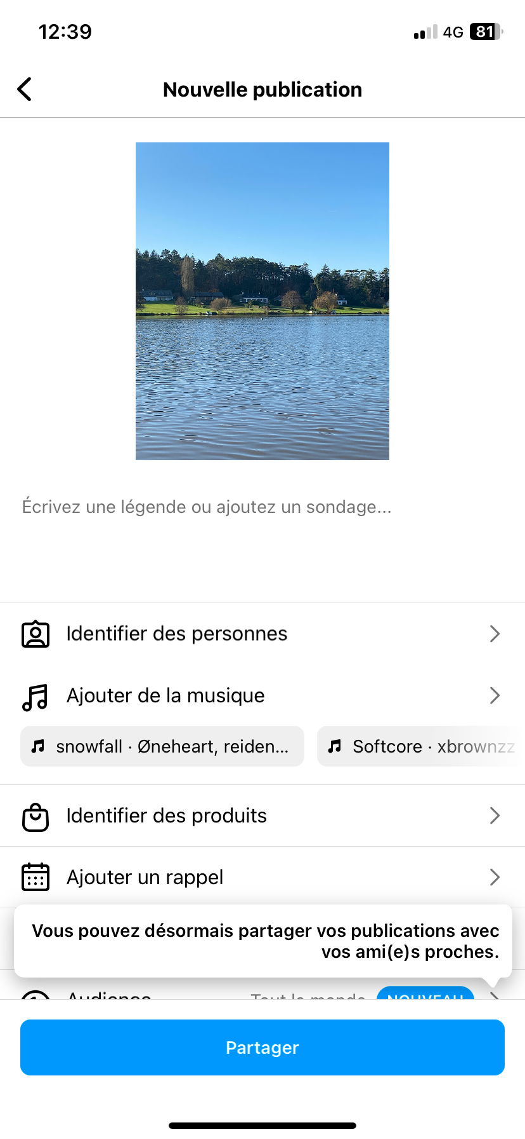
Publier sur instagram
Etape 3
Ajouter une description et des hashtags
Publier la photo

Slide 22

Avez-vous des questions ???

Slide 23
Merci pour votre attention !

